Slide 1
www.orenburgprolife.ru
Оренбургское движение «За жизнь»

Slide 2
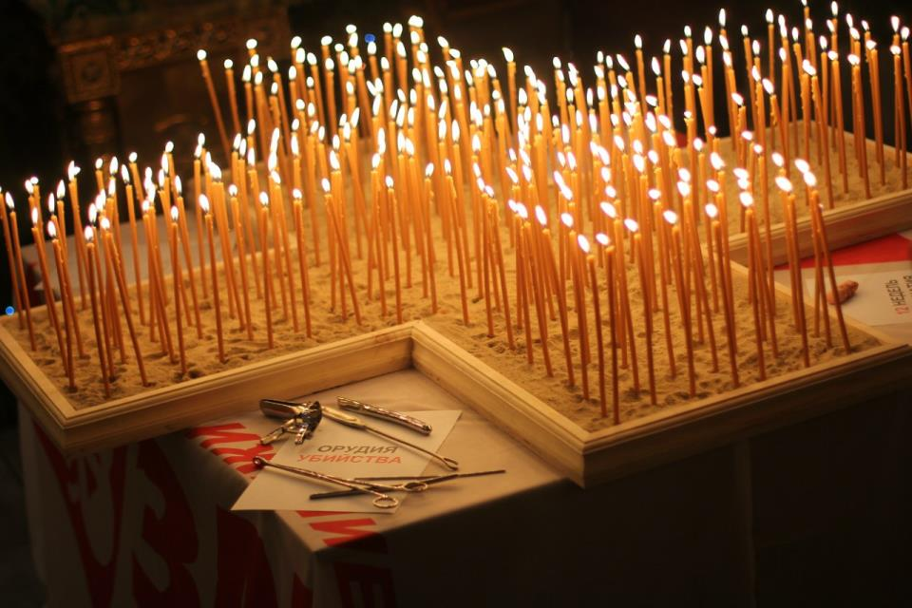
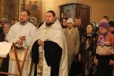
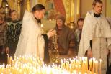
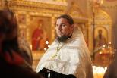
- Молитва
- Покаяние
- Актуализация проблемы
- Привлечение добровольцев
Молебен о прощении/прекращении греха детоубийства в утробе

Slide 3
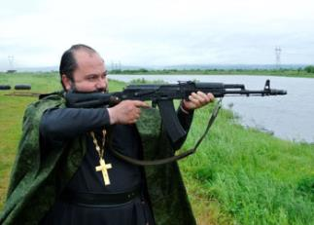
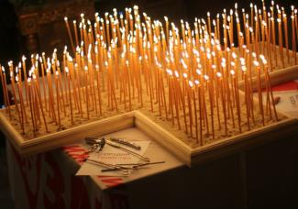
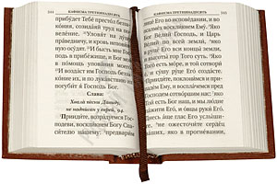
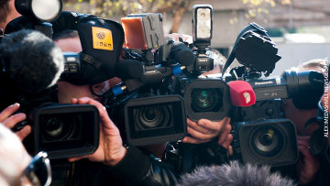
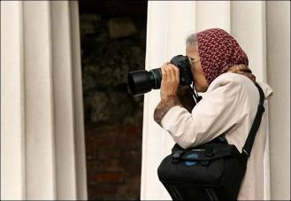
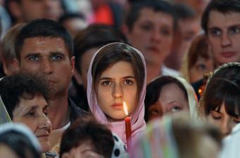
ЧТО НЕОБХОДИМО?
- Священник
- Последование молебна
- Крест из дерева
- СМИ
- ТОЛКОВЫЙ фотограф
- Прихожане
Стоимость - 3000 рублей
Молебен о прощении/прекращении греха детоубийства в утробе

Slide 4
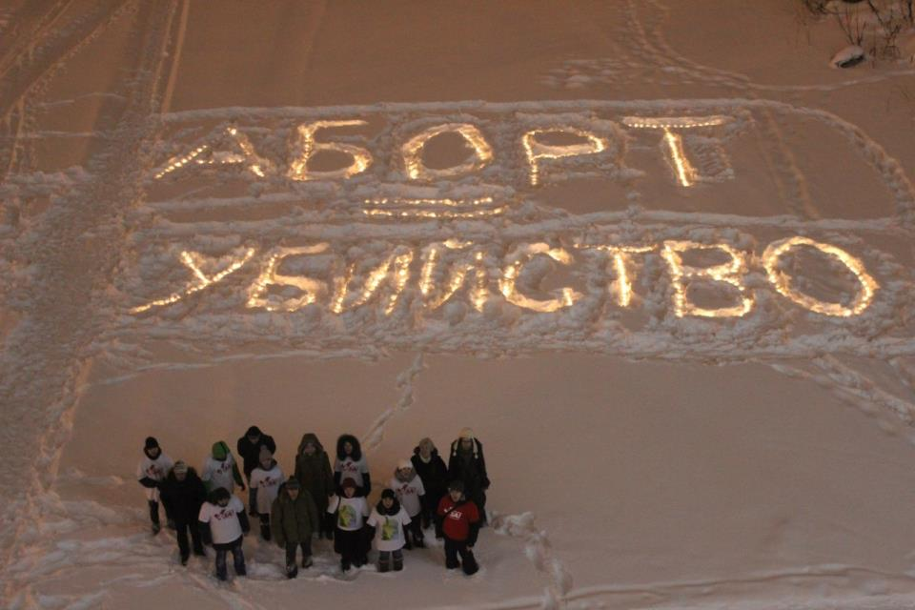
БЕСПЛАТНАЯ СОЦИАЛЬНАЯ РЕКЛАМА В СМИ
- Значимое событие
- Традиционное мероприятие
- Внимания основных СМИ
- Огромный охват аудитории
- Привлечение добровольцев
- Актуализация проблемы
- Спасённые жизни
АКЦИЯ «АБОРТ = УБИЙСТВО»

Slide 5
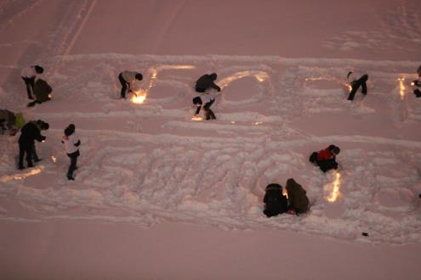
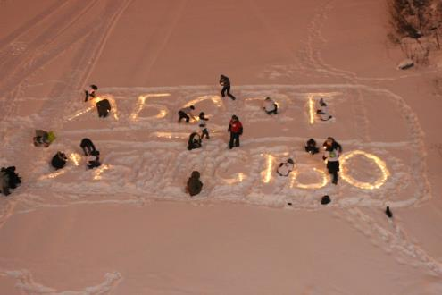
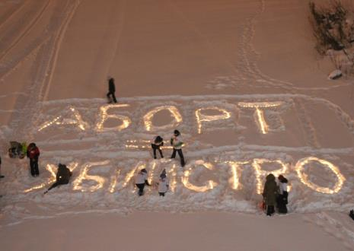
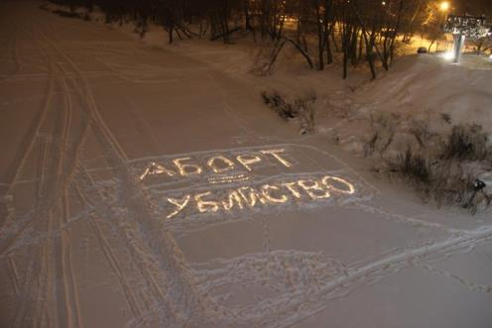
Заранее проверить лед, глубину снега, ветер
Автомобили, чай, варежки для обогрева
Выслать пресс-релиз местным СМИ
Пригласить профессиональных фотографов
АКЦИЯ «АБОРТ = УБИЙСТВО»

Slide 6
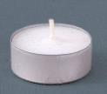

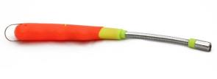
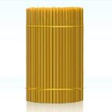
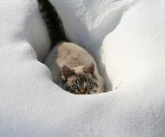
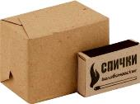

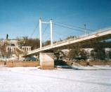

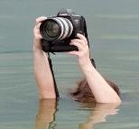
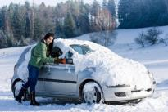

1000 свечей (таблетка)
30 газовых зажигалок (для котла)
1000 стаканчиков
50 церковных свечек
20-30 добровольцев
Глубокий снег
20 коробков спичек
Низина, возвышенность
5-6 часов
СМИ
Толковый фотограф
Автомобили, чай (согреться)
ЧТО НЕОБХОДИМО? АКЦИЯ «АБОРТ = УБИЙСТВО»
Стоимость - 5000 рублей

Slide 7
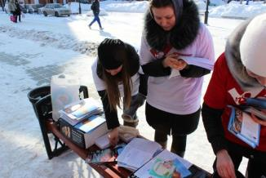
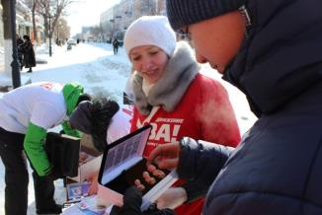
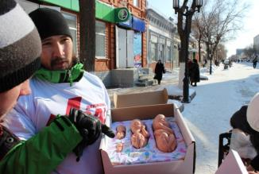
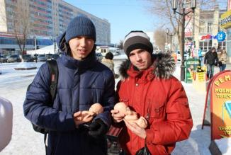
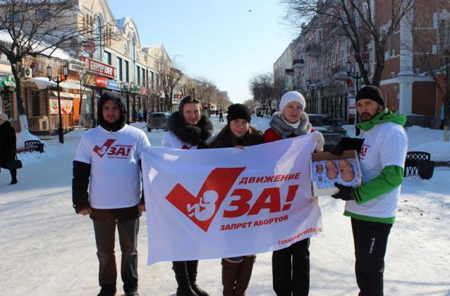
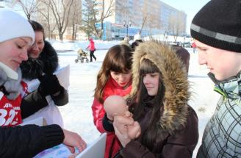
АКЦИЯ «АБОРТ = УБИЙСТВО
Акции на улицах города. Демонстрация пособий.

Slide 8
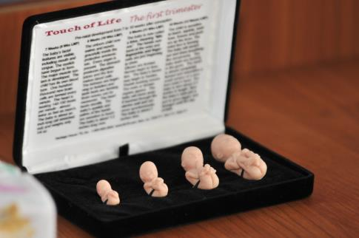
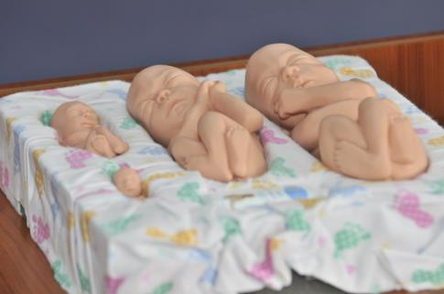
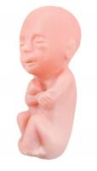
ЧТО НЕОБХОДИМО?
80$
200$
www.hh76.com
12 недель
От 1.5 до 0.35$
Fetal Models
Акции на улицах города. Демонстрация пособий.

Slide 9
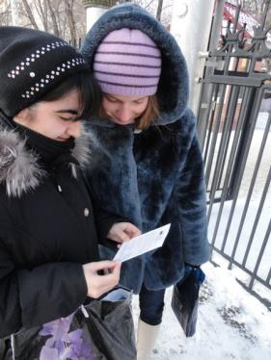
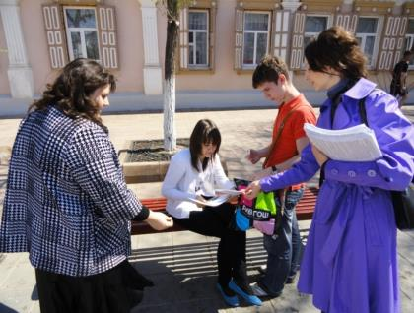
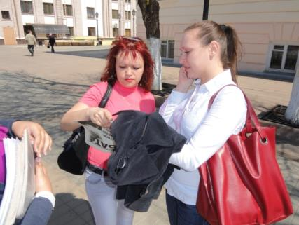
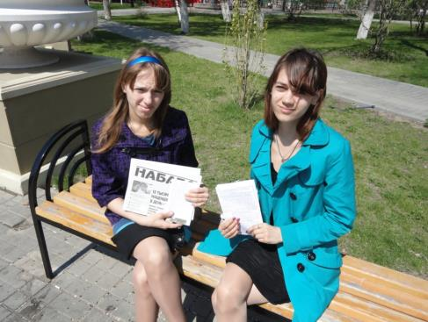
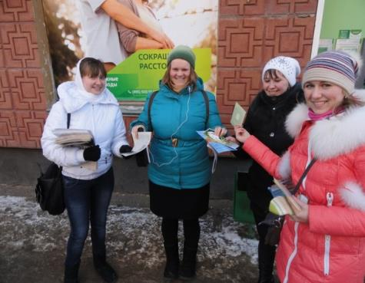
Акции на улицах города. Раздача материалов.

Slide 10

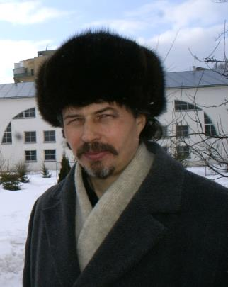
ЧТО НЕОБХОДИМО?
Листовки/макеты
«Их есть у него!»
АЛЕКСЕЙ РАКОВСКИЙ
+ 7-915-321-70-80
Акции на улицах города. Раздача материалов.

Slide 11
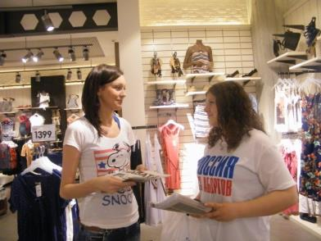
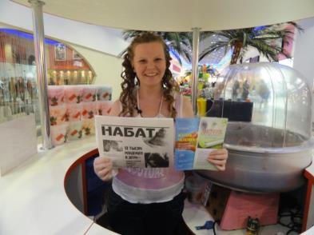
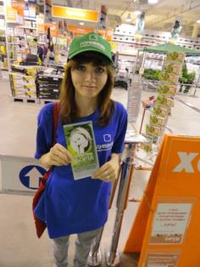
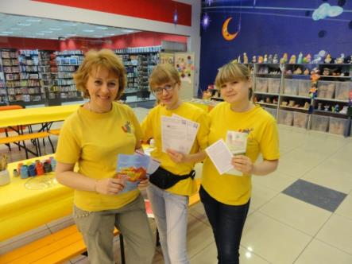
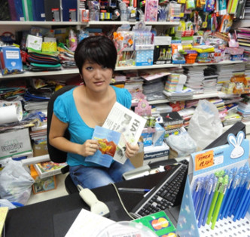
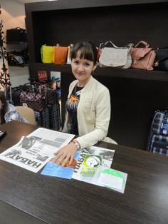
Акции на улицах города (раздача материалов)
Акции в торговых центрах
По договоренности/без договоренности

Slide 12

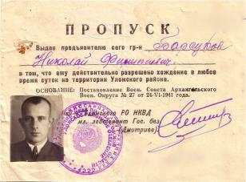

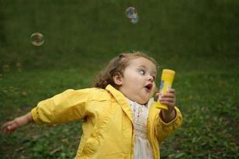
ЧТО НЕОБХОДИМО?
Мелкие торговые центры
Моллы
1
2
3
Разрешение
Адекватное
прошение!
Без разрешения
Акции в торговых центрах
По договоренности/без договоренности

Slide 13
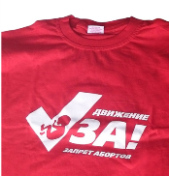
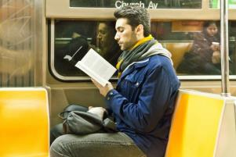



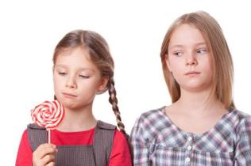
Встречают по одёжке
Места, стимулирующие к чтению
Улыбка
Не произносите слово «Аборт»
Пусть кому-то не хватит
Без дискуссий
Как правильно раздавать листовки?

Slide 14

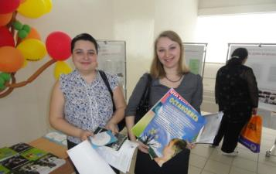


ЛЕКЦИИ В УЧЕБНЫХ УЧРЕЖДЕНИЯХ
Привлекать педагогов
Читать лекции самостоятельно
Привлекать гинекологов
Привлекать студентов

Slide 15






Работа в учебных учреждениях. Распространение методических пособий.
+ Заполнение ниши
+ Профилактика «планирования»
+ Воспитание педагогов
+ Стимулирование педагогов
+ Дешевле платных лекций
+ Педагогу доверяют в школе
+ Охват
+ Стабильность

Slide 16






КАКИЕ НУЖНЫ МАТЕРИАЛЫ? Стоимость набора – 200 рублей
Методичка ПМПЦ «Жизнь»
Книга «Один раз
на всю жизнь»
Плакаты ПМПЦ «Жизнь»
Листовки
Модели
Фильмы
Работа в учебных учреждениях. Распространение методических пособий.

Slide 17









Лекции в учебных учреждениях. Гинекологи.
Если вы оплачиваете лекцию, то можете самостоятельно определить её содержание
Если вы сотрудничаете, то можете совместно определить содержание лекции
Главный плюс: Максимальное доверие
Главный минус: Пропаганда контрацепции (!)
Как привлечь гинекологов?
- Оплачивать лекции
- Сотрудничать, помогать пособиями и материалами

Slide 18



Лекции в учебных учреждениях. Студенты.
Как привлечь?
Какие минусы?
Какие плюсы?
- Говорят на одном языке
- Бесплатно
- Практика
- Курсовая
- Знаний мало
- В голове ветер
КОНТРОЛИРОВАТЬ!

Slide 19


Лекции в учебных учреждениях. Самостоятельно.
Какие плюсы?
- Полезная информация
- Бесплатно
Какие минусы?
- Сложно попасть в школу
- Низкий уровень доверия
- Низкий уровень знаний
БУДЬ ГОТОВ!

Slide 20









Лекции в учебных учреждениях
РЕКОМЕНДАЦИИ
Мальчики - отдельно,
девочки - отдельно.
Модели эмбрионов в середине лекции
Раздаточные материал после лекции
Обратная связь. Отзывы.
Фотографии
Рассказывать о внутриутробном
развитии ребенка

Slide 21












Сотрудничество с гинекологами
Обеспечение женских консультаций бесплатными материалами
Участие в мероприятиях акушеров-гинекологов.
Раздача бесплатных материалов.
!
Лекции в учебных учреждениях

Slide 22






Сбор подписей за запрет абортов
ЗАЧЕМ?
- Растабуирование темы запрета абортов;
- Подготовка общественного мнения к запрету абортов;
- Развитие других направлений защиты жизни и семьи;
- Внимание СМИ за счет новой, острой инициативы;
- Повод вести просветительские микро-беседы с людьми;
- Привлечение тысяч людей к защите жизни;
- Привлечение новой прослойки добровольцев;
- Развитие активной гражданской позиции среди православных, продвижение наших законодательных инициатив.

Slide 23






Лекционно-выставочный комплекс «Человеческий потенциал России»
ГДЕ ВЗЯТЬ МАКЕТЫ?
http://www.prolife-fest.ru/users/ch_p_r/
ФЕСТИВАЛЬ «ЗА ЖИЗНЬ»
ГДЕ КУПИТЬ?
Юлия Рыбакова yulia@mobilecat.ru ФИРМА «СТУДИО25» БЕЛОРУССИЯ
КАКИЕ ПЛЮСЫ? - Возможность работать без лектора
- Внимание со стороны различных организаций, мероприятий

Slide 24



Распространение материалов в учебных учреждениях
СОГЛАСОВАТЬ МАТЕРИАЛЫ
ДЕШЕВО. ЭФФЕКТИВНО.
Содержание 1000 листовок узнают 3000-5000 студентов

Slide 25






Участие в форумах
ЧТО НУЖНО?
- Модели эмбрионов
- Выставка
- Листовки

Slide 26









Диски с фильмами
в защиту жизни
ЧТО НУЖНО?
- Диски
- Упаковки
- ПК/Дубликатор дисков
- Цветные вкладыши
- Образ диска
Актуальность под вопросом

Slide 27




Социальная реклама. Баннеры.
ЧТО НУЖНО?
Макет - Алексей Раковский
Печать - 2500 рублей/бесплатно
Место - бесплатно
Монтаж - 800 рублей/бесплатно

Slide 28





Оренбургский проект «Эмбрионы в регионы»
5000 моделей
12-недельных эмбрионов
Известная география:
- 5 стран
- 150 получателей
- 140 городов
- 75 регионов
НОВЫЙ ЭТАП!
5000 моделей будут отправлены
в регионы России
ЧТО НУЖНО?
- Отслеживать новости на сайте движения
- Следить за рассылкой он-лайн обучения

Slide 29







































Они почти как настоящие – и на вид, и на ощупь. Даже самый маленький из них, величиной с ноготь, крохотный, но уже человечек, совсем не похожий на головастика из старого учебника анатомии. Их «работа» – объяснять, что беременная женщина уже является мамой.
Модели внутриутробных детей –
«оружие» в борьбе за жизнь.

Slide 30

Модели эмбрионов являются одними из самых эффективных наглядных пособий
в работе по профилактике абортов, проводящейся в учебных и медицинских учреждениях.
Наборы моделей внутриутробных детей – 7,8,9,10,12,16,22,26 недель.

Slide 31

Глядя на них, люди без лишних слов
понимают, что за холодными
медицинскими терминами
«плодное яйцо», «эмбрион»,
«зародыш» скрываются дети,
отличающиеся от новорожденных
младенцев только своими размерами.
Набор моделей внутриутробных детей – 7,8,9,10 недель.

Slide 32

Они даже изготовлены из специальных материалов, на ощупь напоминающих кожу ребенка. Возможность подержать в руках, «понянчить» маленьких младенцев, включает подсознательные родительские инстинкты, заложенное природой чувство умиления. Это мало кого оставляет равнодушным.
Набор моделей внутриутробных детей – 12,16,22,26 недель.

Slide 33

Средняя школа г. Оренбурга, ученицы 9 класса

Slide 34

Средняя школа г. Оренбурга, ученицы 9 класса

Slide 35

Средняя школа г. Оренбурга, ученицы 9 класса

Slide 36

Средняя школа г. Оренбурга, ученицы 9 класса

Slide 37

Средняя школа г. Оренбурга, ученицы 9 класса

Slide 38


Отзывы школьниц

Slide 39


Отзывы школьниц

Slide 40


Отзывы школьниц

Slide 41


Отзывы школьниц

Slide 42

Лицей г. Оренбурга, ученицы 11 класс

Slide 43

Лицей г. Оренбурга, ученицы 11 класс

Slide 44

Лицей г. Оренбурга, ученицы 11 класс

Slide 45

Лицей г. Оренбурга, ученицы 11 класс

Slide 46

Лицей г. Оренбурга, ученицы 11 класс

Slide 47

Лицей г. Оренбурга, ученицы 11 класс

Slide 48

Оренбургский государственный университет, студентки 1 курса

Slide 49

Оренбургский государственный университет, студентки 1 курса

Slide 50

Оренбургский государственный университет, студентки 1 курса

Slide 51

Оренбургский государственный университет, студентки 1 курса

Slide 52

Оренбургский государственный университет, студентки 1 курса

Slide 53


Оренбургский государственный университет, студентки 1 курса

Slide 54

Студентки кафедры акушерства и гинекологии Оренбургской медицинской академии

Slide 55

Студентки кафедры акушерства и гинекологии Оренбургской медицинской академии

Slide 56

Студентки кафедры акушерства и гинекологии Оренбургской медицинской академии

Slide 57

Акушер-гинеколог Отделения женской консультации больницы им. Н.И. Пирогова
г. Оренбург

Slide 58

Детский акушер-гинеколог женской консультации больницы им. Н.И. Пирогова
г. Оренбург

Slide 59

Модели внутриутробных детей в кабинете детского гинеколога

Slide 60

Заведующий Отделением гинекологии оренбургской областной больницы №2

Slide 61

Справа – главный акушер-гинеколог Оренбургской области,
слева – заведующая областной женской консультацией, доктор медицинских наук.

Slide 62

Зачастую женщины не знают или не хотят знать, что эмбрион – это не просто набор клеток. А ведь уже в четыре недели беременности мы слышим на УЗИ сердцебиение ребёнка, видим голову и туловище, ручки и ножки. Поэтому такие модели просто необходимы в разговоре с женщинами, намеревающимися сделать аборт, – считает заведующая оренбургской областной женской консультацией Светлана Константиновна Кшнясева.

Slide 63
www.orenburgprolife.ru
Оренбургское движение «За жизнь»

